Slide 1

METABOLISME GLUCIDIQUE
GLYCOLYSE
OU
VOIE D’EMBDEN MEYERHOF
PARNAS

Slide 2
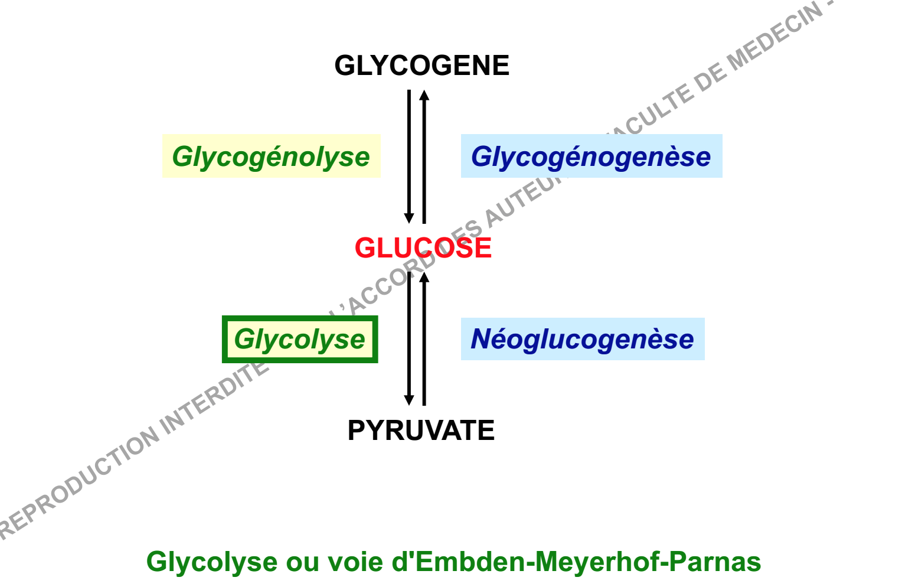
GENERALITES
Production d’ENERGIE sous forme d’ATP
POUR 1 GLUCOSE (hexose) DE DEPART-> 2 PYRUVATES (trioses) FINAUX.
LIEU: TOUTES LES CELLULES au niveau du CYTOPLASME.

Slide 3
Fonctionne:
-en PRESENCE (=AEROBIE)
-en ABSENCE (=ANAEROBIE) D’OXYGENE
NB: dans les globules rouges, PAS de MITOCHONDRIES: la GLYCOLYSE = la SEULE voie de production d’ATP.
LA GLYCOLYSE C’EST 10 ETAPES, 10 ENZYMES, 10 INTERMEDIAIRES
Tous les intermédiaires seront phosphorylés.
NB : glucose phosphorylé = glucose BLOQUE.
Variation rendement en ATP

Slide 4
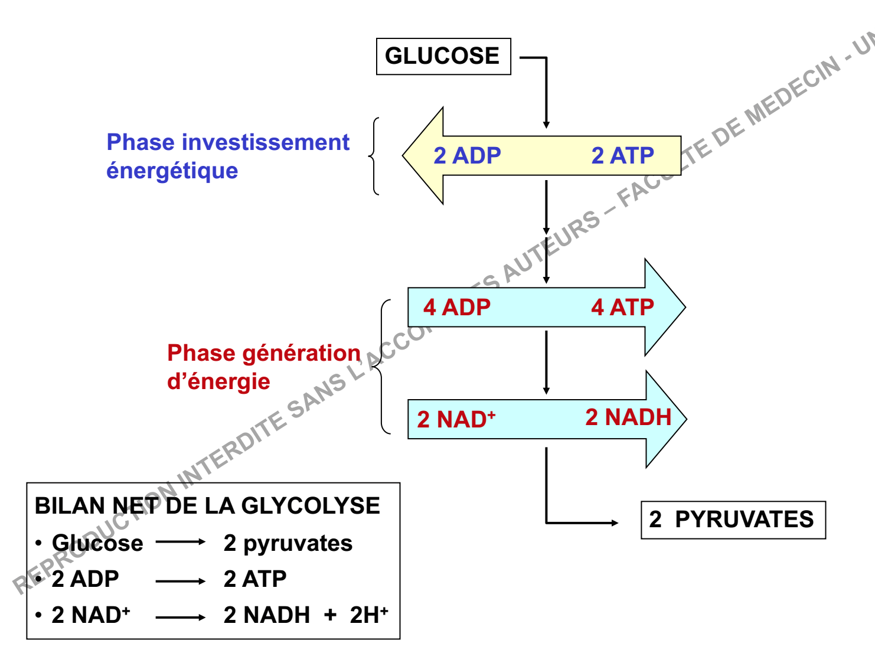
2 phases :
- 1ère anabolique=consommation d’énergie
- 2ème catabolique=production d’énergie
Une voie AMPHIBOLIQUE (catabolisme + anabolisme)

Slide 5
Rendue possible grâce aux couplages énergétiques.
Régulation réciproque glycolyse <-> néoglucogénèse : toutes les voies ne sont pas communes mais la majorité oui.
Voie oxydative : co-substrat majeur= NAD+

Slide 6

MAINTENANT ON RENTRE DANS LE VIF DU SUJET !

Slide 7
GLYCOLYSE

Slide 8
A) PHASE DE CONSOMMATION D’ATP

Slide 9
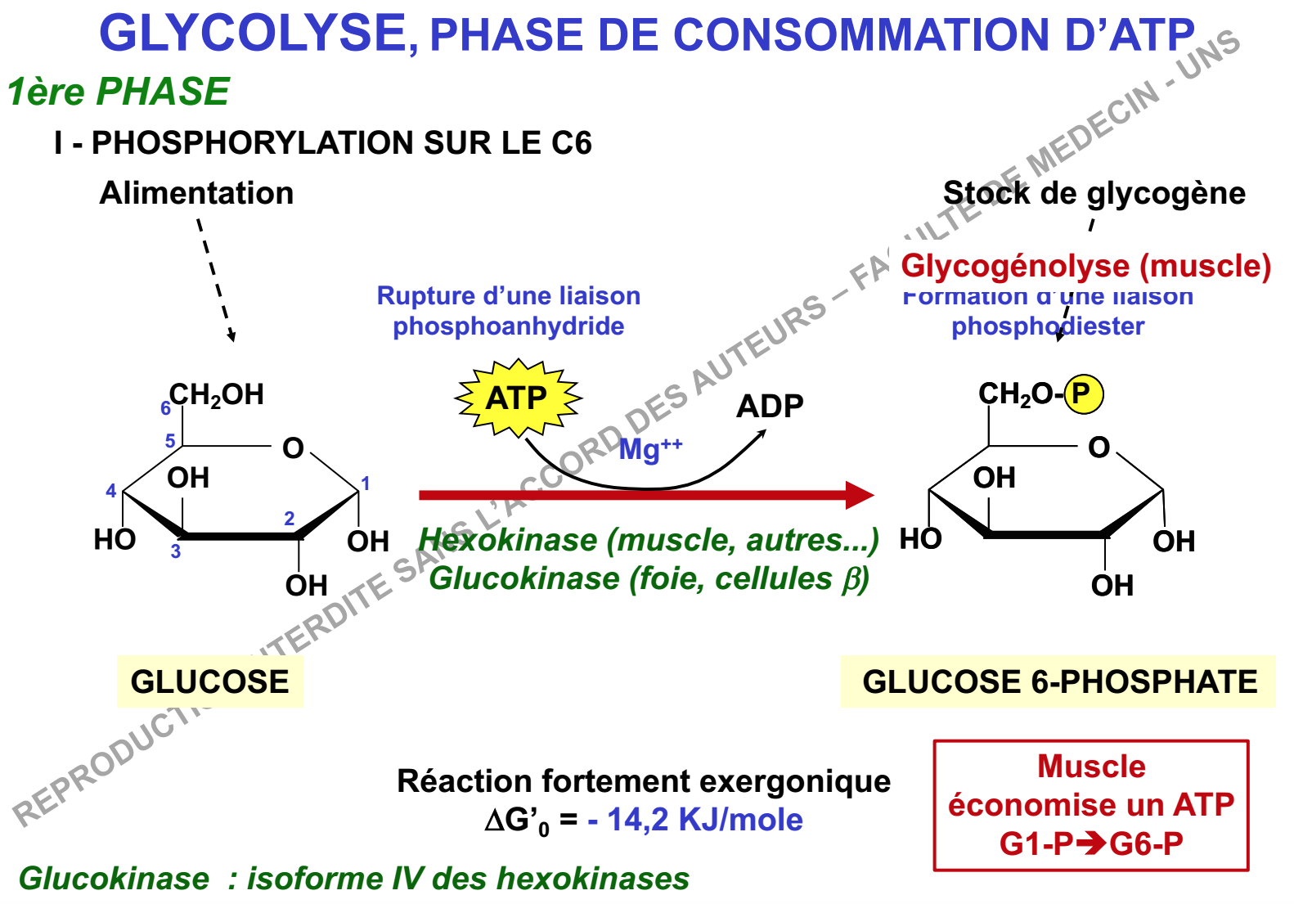
ETAPE 1: PHOSPHORYLATION SUR C6
IRREVERSIBLE donc REGULATION
G6P plus réactionnel
Conso : 1 ATP
- NON SPECIFIQUE
- FOIE: conso 1 ATP/GLUCOKINASE
- MUSCLE: pas de conso d’ATP/HEXOKINASE.

Slide 10
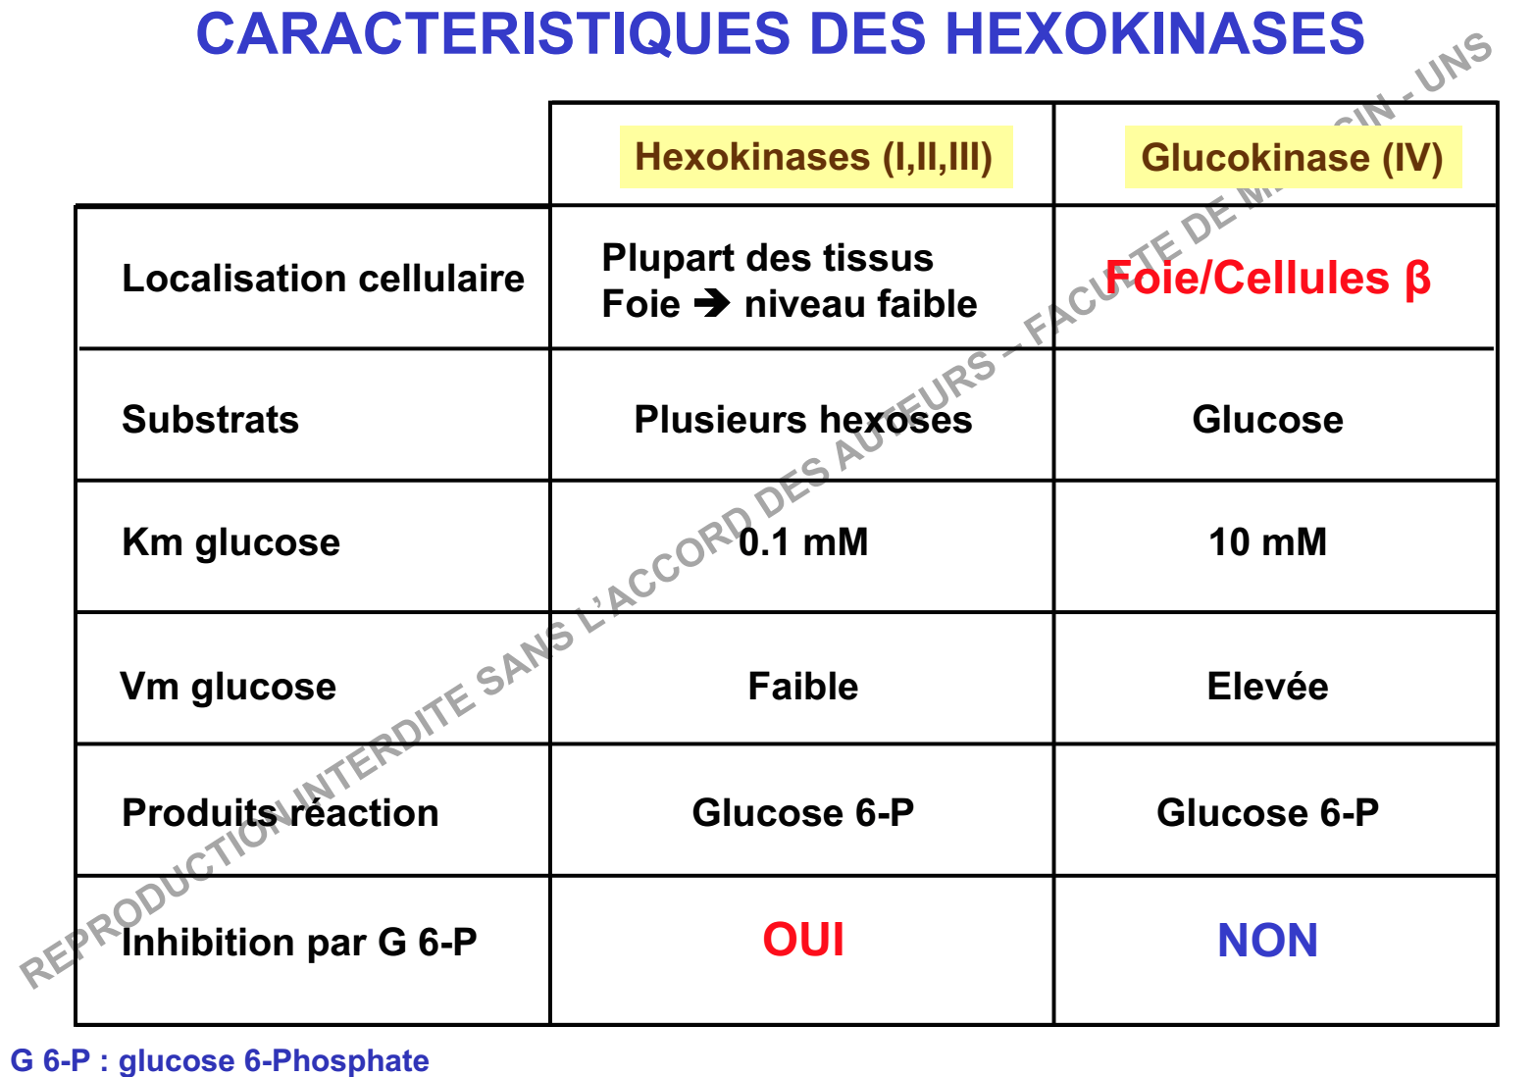
APARTE : ENZYME DE LA PHOSPHORYLATION
Catalysée par les HEXOKINASES.
Différents isoformes selon tissu:
- MUSCLE & majorité des TISSUS : HEXOKINASE sous ses différents ISOFORMES (1,2,3)
-FOIE & CELLULE β du PANCREAS : ISOFORME 4 de l’hexokinase= GLUCOKINASE
ATTENTION: la GLUCOKINASE ne phosphoryle QUE le GLUCOSE

Slide 11
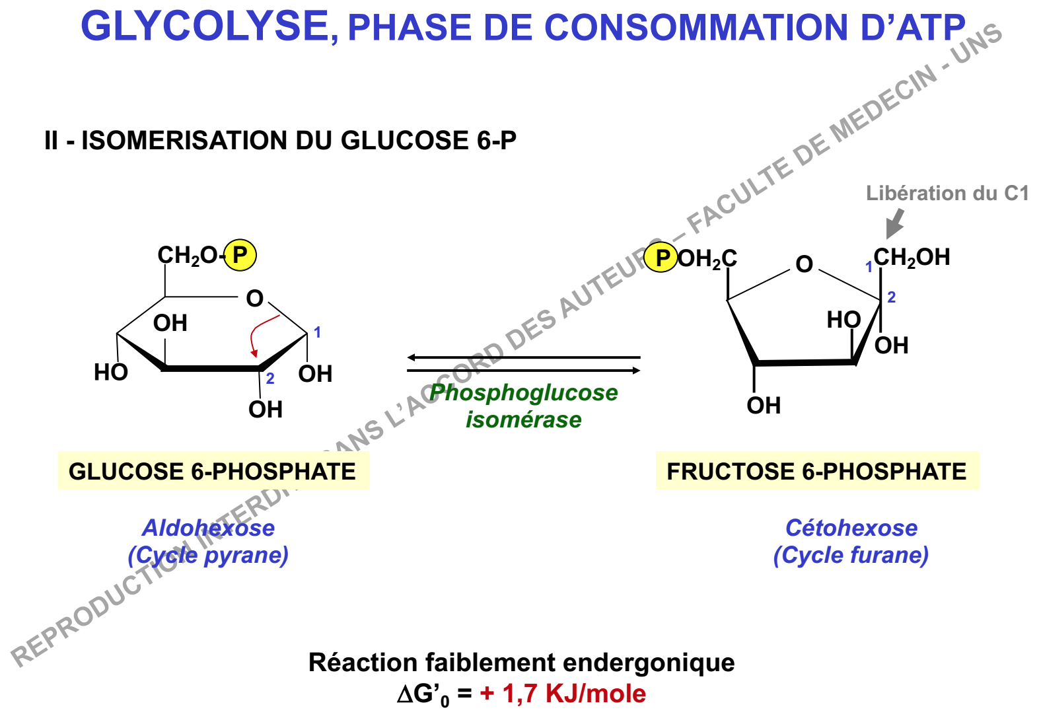
ETAPE 2: ISOMERISATION DU G6P
REVERSIBLE donc PAS DE REGULATION
Isomérisation en F6P: MEME formule mais réorganisation la rendant plus réactive
Les C du G6P étant liés, on libère le C1
Conso : pas d’ATP
Réaction ENDERGONIQUE
Enzyme : PHOSPHOGLUCOSE ISOMERASE
BILAN PROVISOIRE : - 1 GLUCOSE/-1 ATP

Slide 12
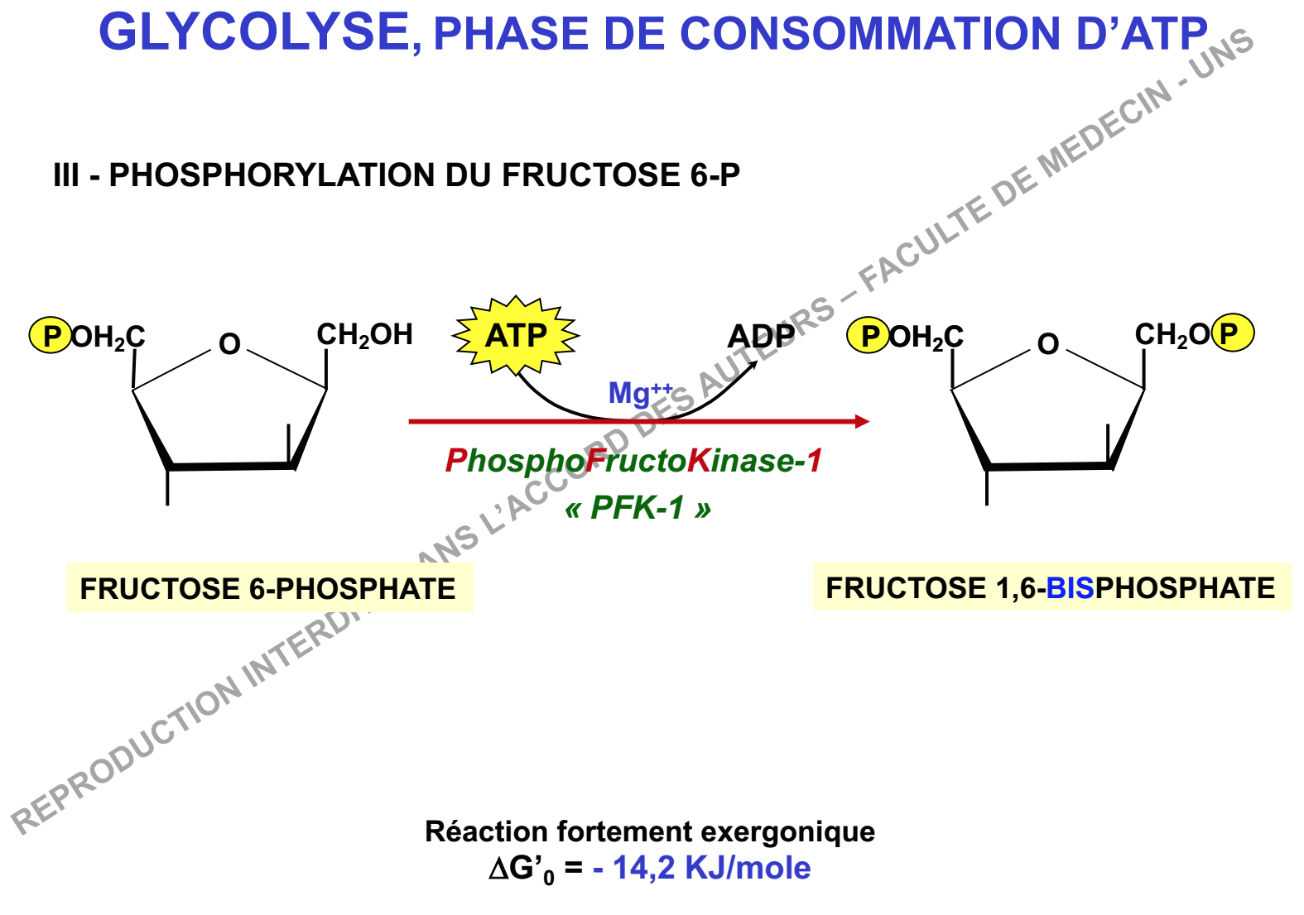
ETAPE 3: PHOSPHORYLATION DU F6P
IRREVERSIBLE donc REGULATION
C1 phosphorylé : obtention F1,6BISP = molécule SYMETRIQUE
Conso : 1 ATP
Réaction FORTEMENT EXERGONIQUE
Enzyme : PFK1 (PHOSPHO-FRUCTO-KINASE 1) +++++ régulée par le niveau énergétique et par INSULINE/GLUCAGON.
Réaction clé de la glycolyse = REGULATION DU FLUX ENTRANT DE LA GLYCOLYSE.
BILAN PROVISOIRE : - 2 ATP

Slide 13
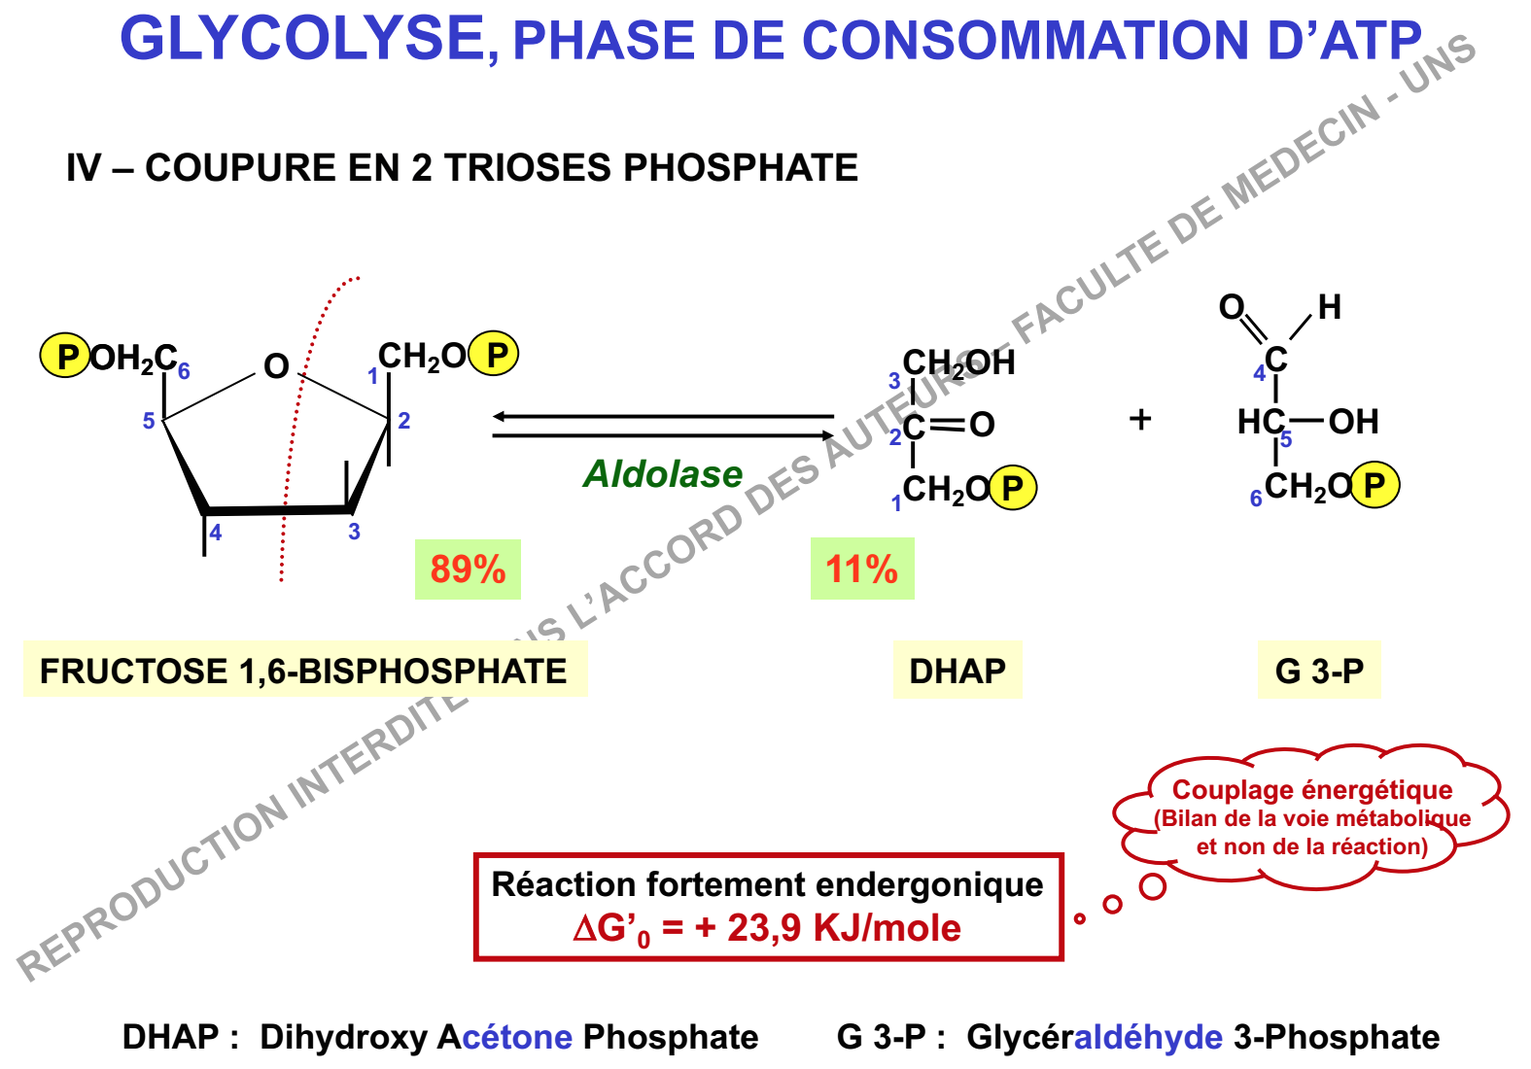
ETAPE 4 : COUPURE EN 2 TRIOSES-PHOSPHATE
REVERSIBLE donc PAS DE REGULATION
2 trioses :
cétone : DHAP / aldéhyde : G3-P
NB : molécule symétrique -> 2 asymétriques
FORTEMENT ENDERGONIQUE possible uniquement par couplage énergétique
FREIN : seules 11% des F1.6BISP métabolisés
Enzyme : ALDOLASE

Slide 14
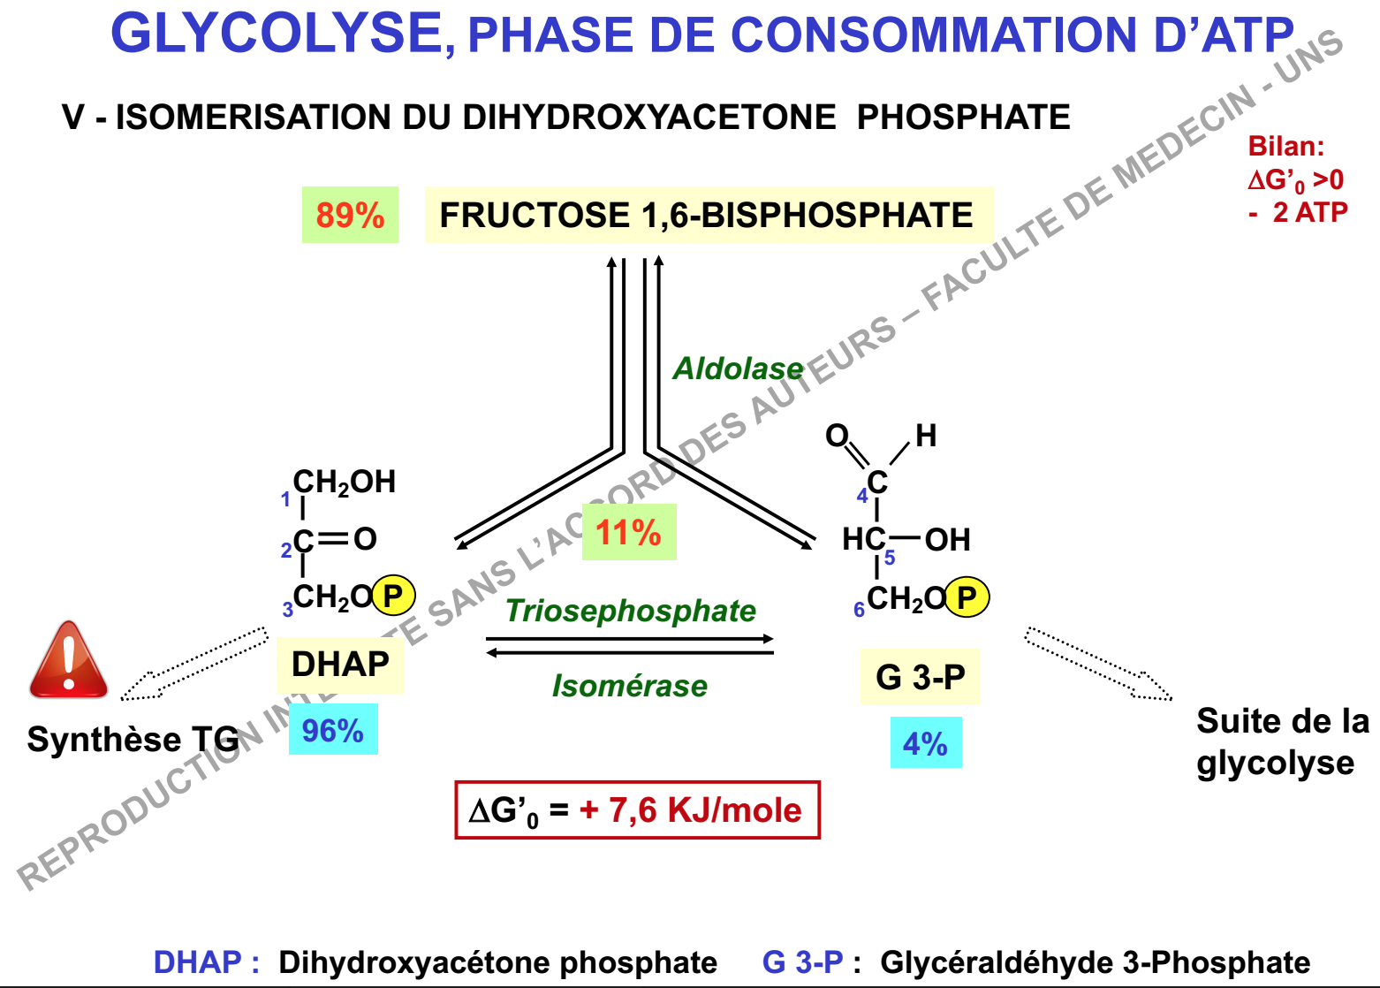
ETAPE 5 : ISOMERISATION DU DHAP EN G3-P
Réaction REVERSIBLE
Seul le G3-P s’engage par la suite : le DHAP est isomérisé en G3-P mais seuls 4% de G3-P produits
Conso : pas d’ATP
Enzyme : TRIOSEPHOSPHATE ISOMERASE
NB : le DHAP est un intermédiaire de la synthèse des Triglycérides (TG)
A partir de maintenant, tout le bilan de la voie est compté DOUBLE.

Slide 15
B) PHASE DE PRODUCTION D’ATP

Slide 16
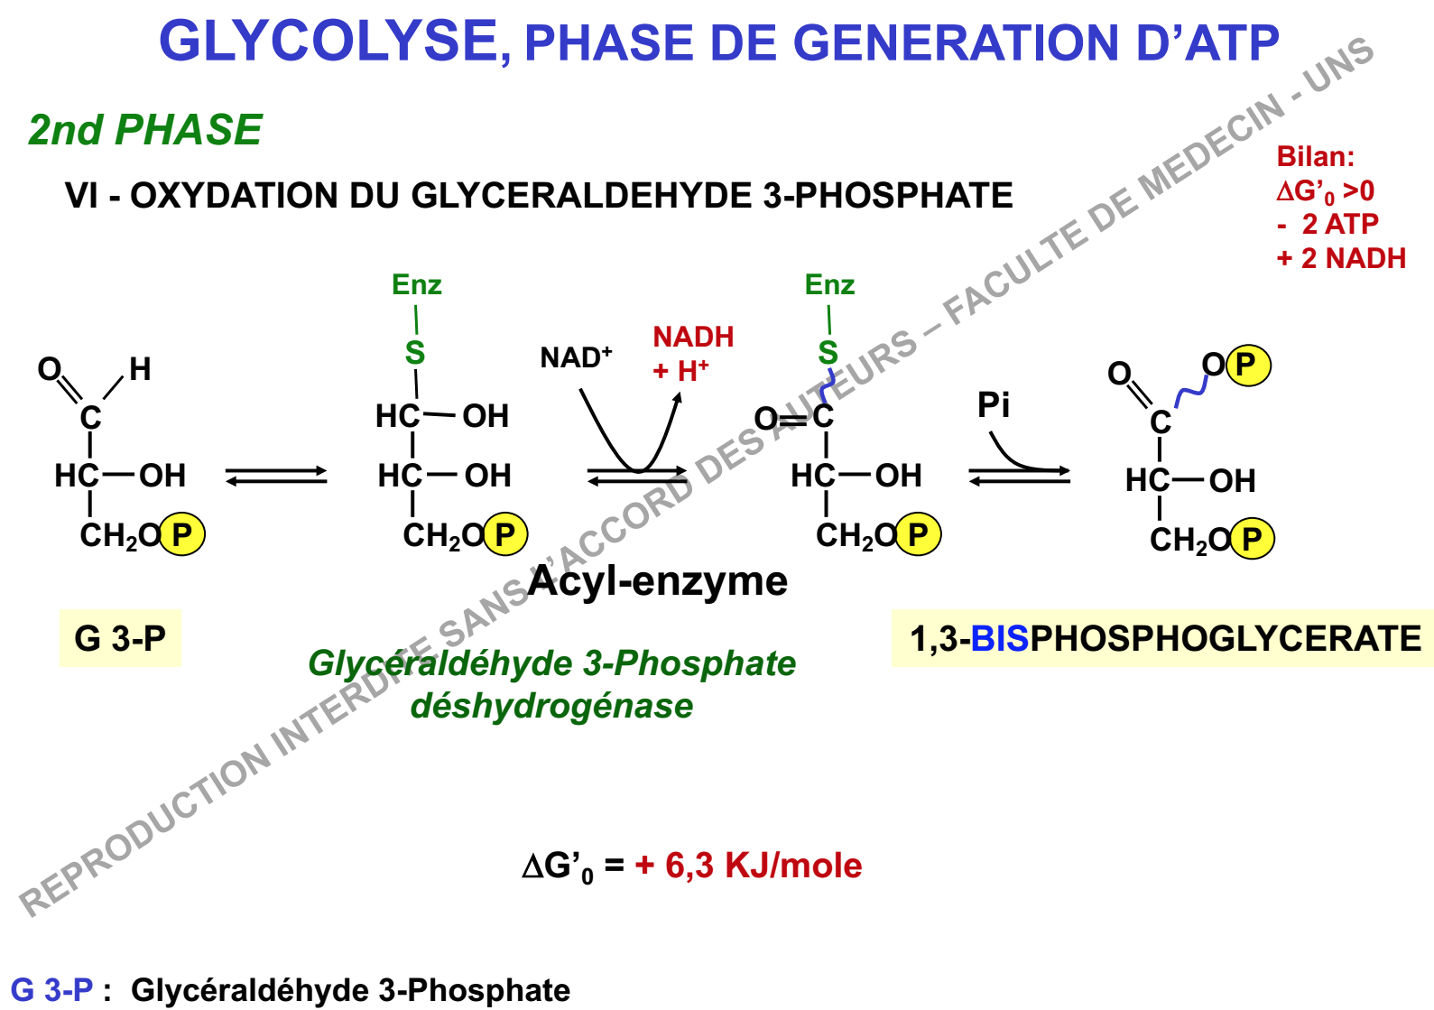
ETAPE 6 : OXYDATION DU G3-P
REVERSIBLE donc PAS DE REGULATION
1ère oxydo-réduction :
-oxydation du G3-P
-LHE : anhydride mixte
Conso : 2 NAD+ réduit en NADH+H⁺ : réoxydation par la CRM car quantité de NAD LIMITANTE
Enzyme : GLYCERALDEHYDE 3 PHOSPHATE DESHYDROGENASE
NB : pas encore de production directe d’ATP
BILAN PROVISOIRE : - 2 ATP / +2 NADH

Slide 17
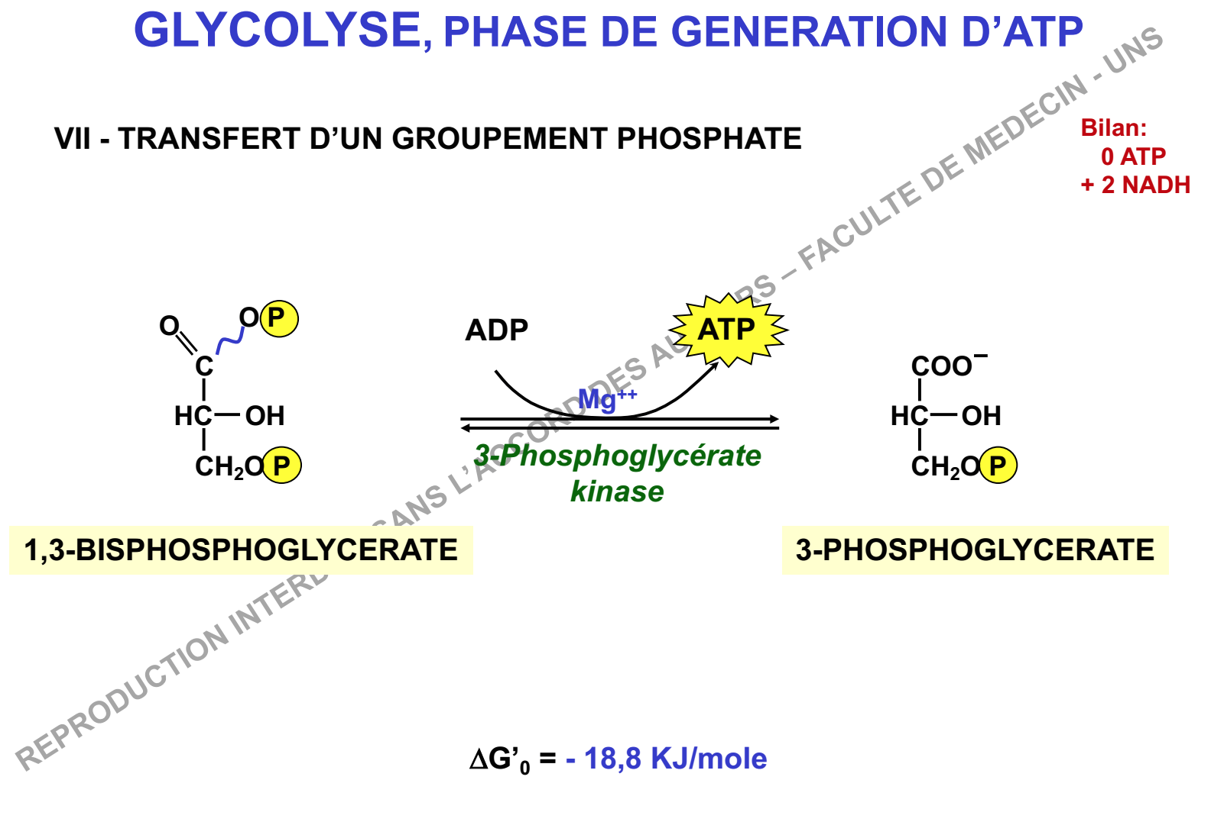
ETAPE 7 : TRANSFERT D’UN GROUPEMENT PHOSPHATE
Réaction REVERSIBLE
Transfert direct : production de 2 ATP
Conso : 2 ADP (+++)
Réaction EXERGONIQUE
Enzyme : 3 PHOSPHOGLYCERATE KINASE (attention KINASE mais DEPHOSPHORYLATION)
Les 2 ATP synthétisés équilibrent les 2 consommés en 1ère phase.
BILAN : 0 ATP / + 2 NADH

Slide 18
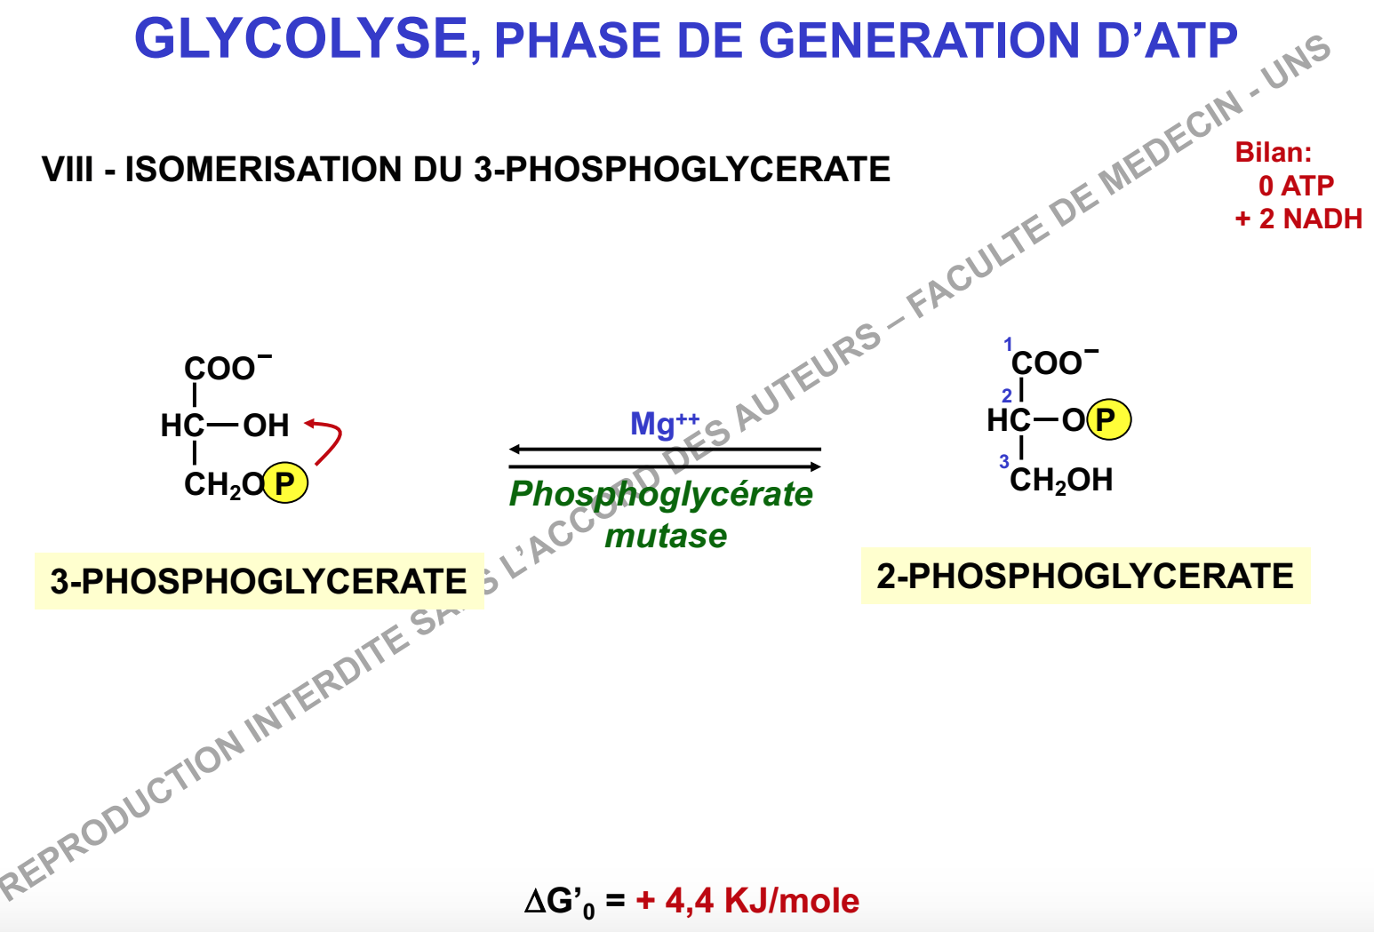
ETAPE 8 : ISOMERISATION DU 3 PHOSPHOGLYCERATE
Réaction REVERSIBLE
Juste une réorganisation moléculaire pour la rendre + réactive -> donne le 2 PHOSPHOGLYCERATE
Conso : rien
Réaction FAIBLEMENT ENDERGONIQUE
Enzyme : PHOSPHOGLYCERATE MUTASE

Slide 19
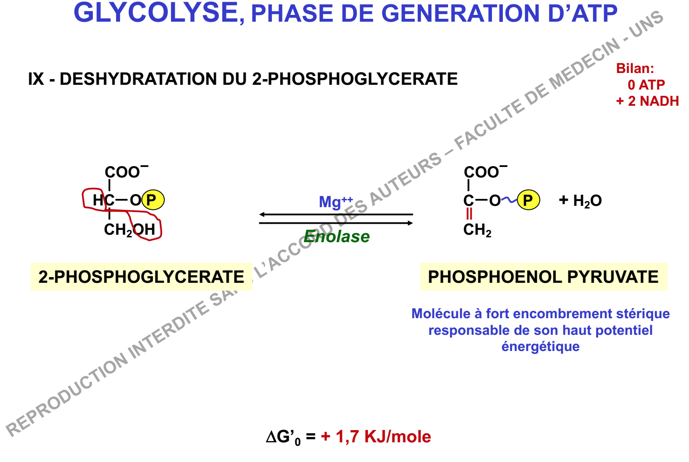
ETAPE 9 : DESHYDRATATION DU 2 PHOSPHOGLYCERATE
Réaction REVERSIBLE
Déshydratation : libération de 2 molécules H₂O + double liaison
PHOSPOENOL PYRUVATE ( PEP) =molécule la + énergétique dans la cellule (+++)
Réaction FAIBLEMENT ENDERGONIQUE
Enzyme : ENOLASE

Slide 20
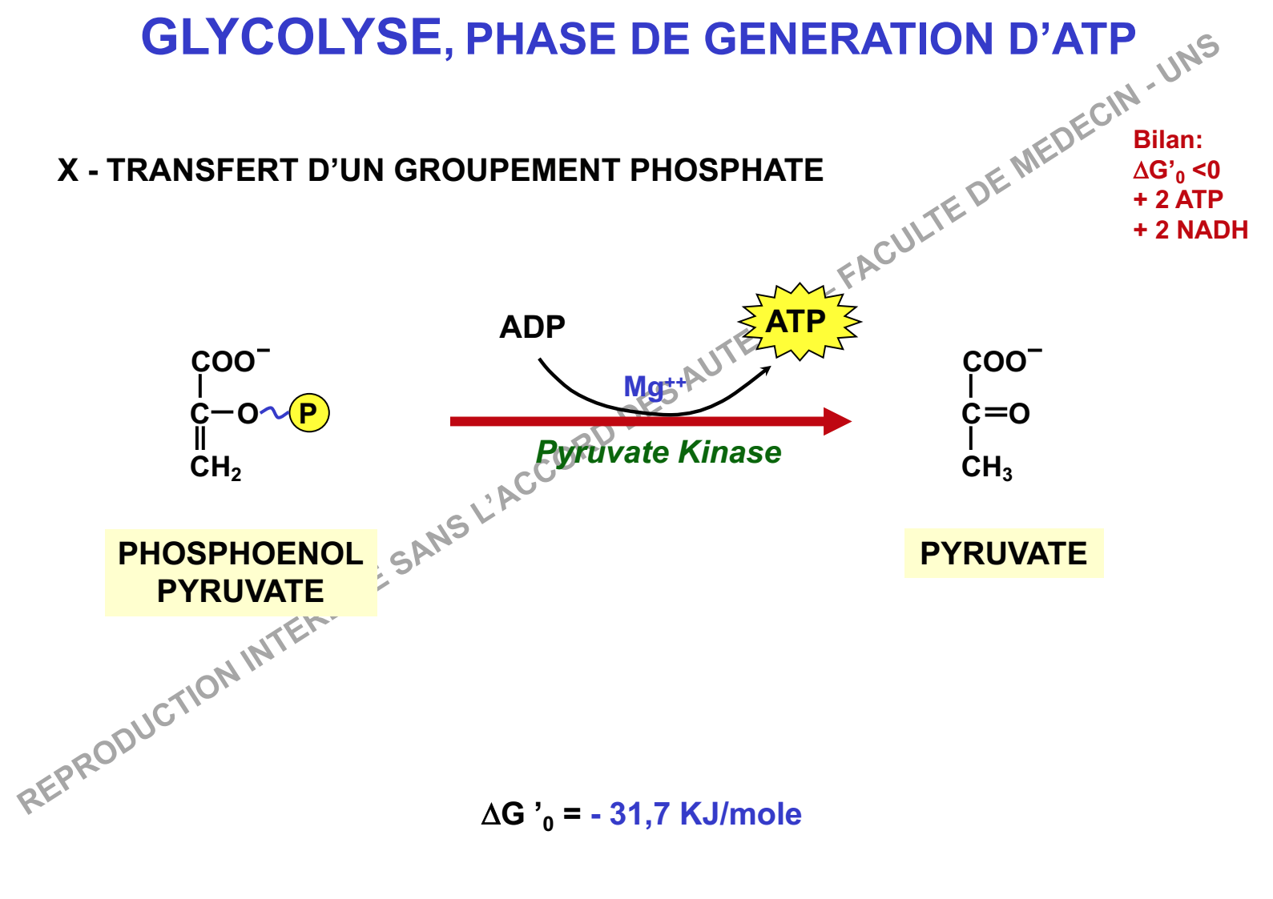
ETAPE 10 : TRANSFERT D’UN GROUPEMENT PHOSPHATE
Réaction IRREVERSIBLE qui REGULE LE FLUX SORTANT (+++)
PEP -> PYRUVATE = produit final glycolyse
PRODUCTION DE 2 ATP POUR 1 GLUCOSE DE DEPART (+++)
Conso : 2 ADP
Réaction FORTEMENT EXERGONIQUE
Enzyme : PYRUVATE KINASE
BILAN : + 2 ATP/ + 2 NADH

Slide 21
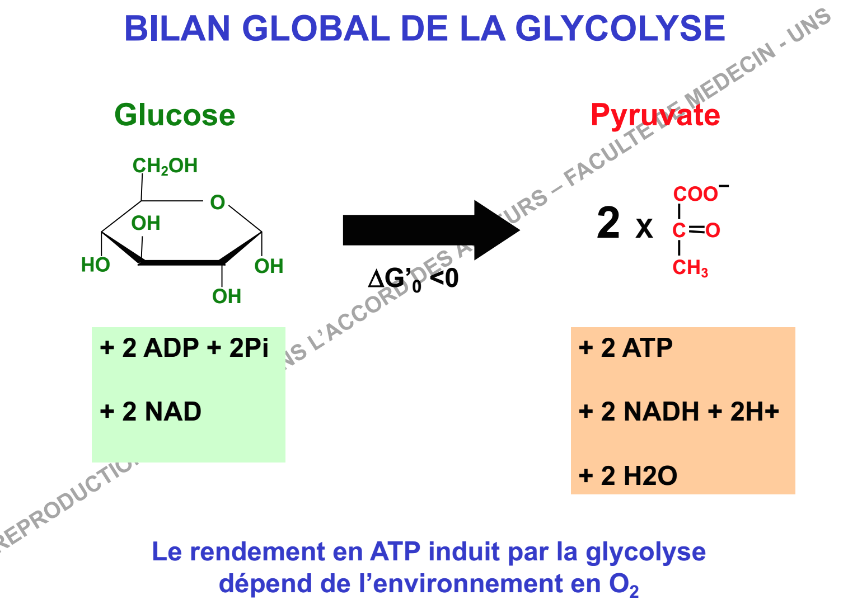
A CONNAITRE <3 (BILAN FINAL +++)
A RETENIR :
réactions irréversibles : 1/3/10 avec régulation
réactions exergoniques : 1/3/7/10
réactions nécessitant du Mg++ : 1/3/7/8/9/10
réactions réversibles : non soumises à la régulation

Slide 22
REGULATION DE LA GLYCOLYSE (+++)

Slide 23
Il existe différents mécanismes de régulation :
-compétition (G6P)
-covalence (Insuline/Glucagon)
-allostérie
On distingue 3 points de régulation au niveau des 3 étapes IRREVERSIBLES 1/3/10 dont :
2 spécifiques à la glycolyse :
-PFK1 régulée par allostérie (régule flux entrant)
-PYRUVATE KINASE régulée par covalence & allostérie (régule flux sortant)
1 NON spécifique :
-régulation des HEXOKINASES (car G6P= carrefour métabolique)

Slide 24
Régulation des HEXOKINASES (NON spécifique)
Les hexokinases 1 à 3 : un rétro contrôle négatif (=inhibition) par le G6P.
NB : cette enzyme clé est régulée par son propre produit.
La glucokinase : régulation SPECIFIQUE par une PROTEINE REGULATRICE (PR) qui bloque la GK dans le NOYAU
- son expression : INDUCTIBLE par l’Insuline
- sa localisation : CYTOPLASME
- sa régulation : la PR va prendre ou non la glucokinase et la séquestrer dans le NOYAU

Slide 25
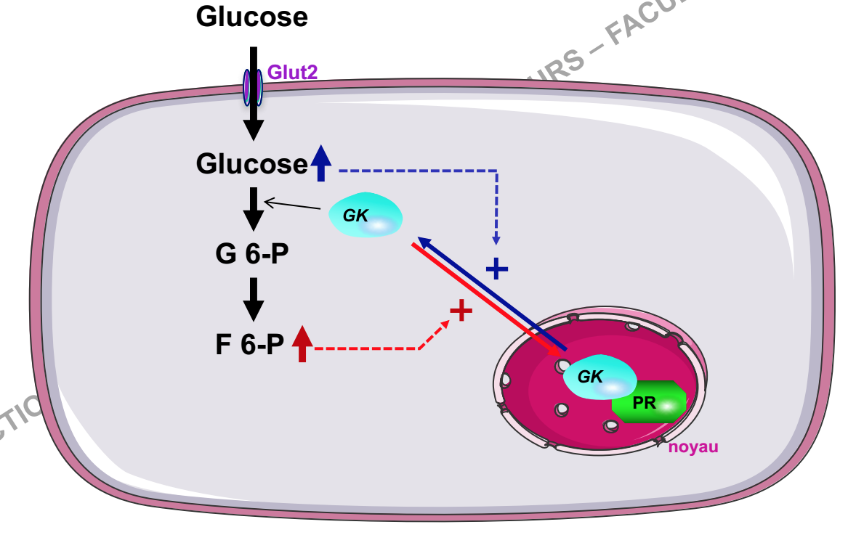
[glucose] forte (on veut phosphoryler rapidement pour bloquer glucose dans cellule) -> PR inactivée-> inhibition transvection de la glucokinase dans noyau-> GK dans cytoplasme-> glycolyse active
[glucose] faible= [F6P] forte= JEUNE -> PR active-> transvection GK dans noyau-> glycolyse inactive puisque le foie veut protéger son stock de glucose.
NB : la PR n’est présente que dans le FOIE car la GK spécifique du foie

Slide 26
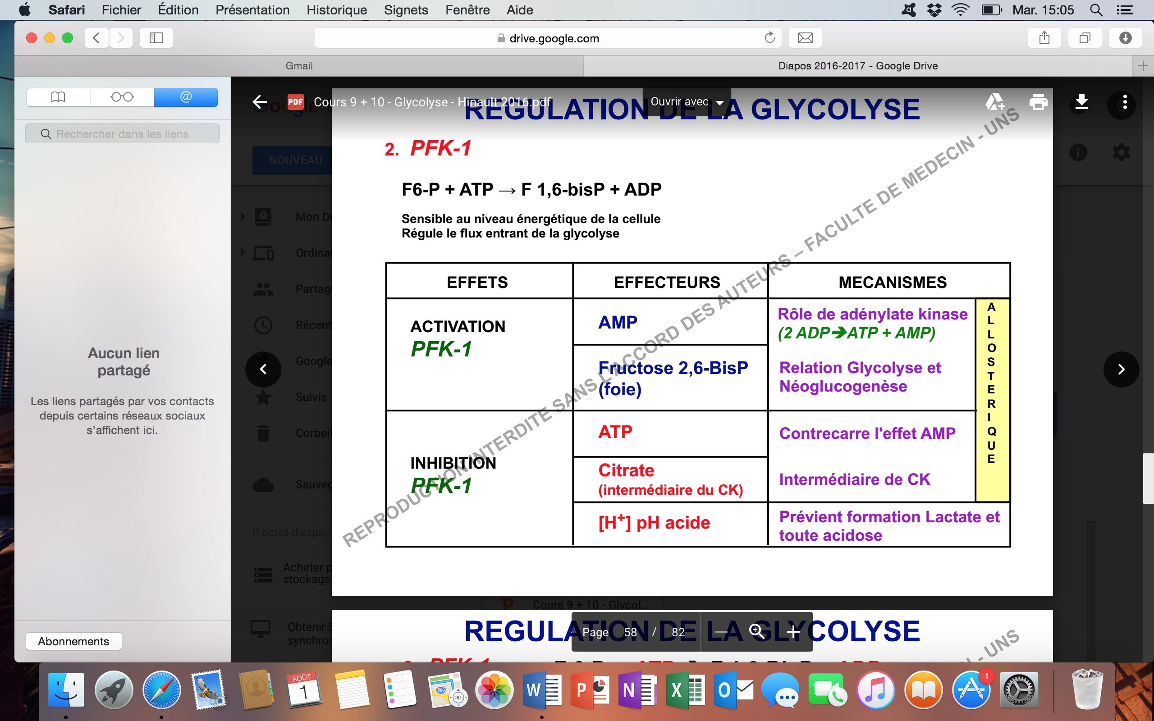
B) Régulation par la PFK1
Régulation ALLOSTERIQUE (MUSCLE & FOIE)
ATTENTION DANS LE MUSCLE UNIQUEMENT ALLOSTERIE =/= DANS FOIE ALLOSTERIE & COVALENCE

Slide 27
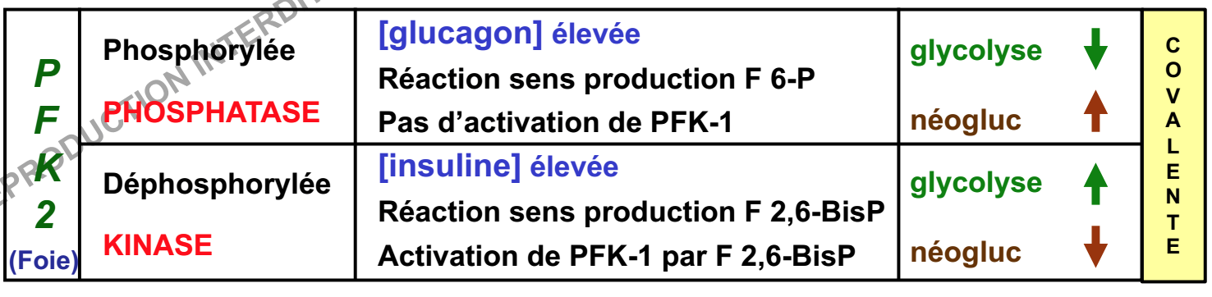
Régulation COVALENTE par la PFK2 (FOIE)
Le F2.6BISP = PAS intermédiaire de GL / régule uniquement PFK1 hépatique +++
Equilibre entre sa synthèse par la PFK2 et sa dégradation par le Fructose 2,6 bisPhosphatase 2 (FBP-2)
ATTENTION : PFK2 possède une DOUBLE activité : KINASE (nommée PFK2) & PHOSPHATASE (nommée FBP2)

Slide 28
  Activation de PFK1
Ratio AMP/ATP élevé :
- AMP prédomine -> état énergétique FAIBLE -> nécessité énergie ->ACTIVATION PFK1-> activation glycolyse
Dans le FOIE en situation POST PRANDIALE :
- [glucose] augmente-> sécrétion insuline par cellule ß-> déphosphorylation PFK2/FBP2 par l’insuline-> activité KINASE-> production F2.6BISP à partir de F6P-> activation PFK1-> glycolyse augmentée

Slide 29
  Inhibition de PFK1
Ratio AMP/ATP faible :
- ATP prédomine -> état énergétique ELEVE -> PAS nécessité énergie ->INHIBITION PFK1-> inhibition glycolyse
Dans le FOIE en situation POST ABSORTIVE :
- [glucose] diminue-> sécrétion glucagon par cellule alpha-> phosphorylation PFK2/FBP2 par le glucagon-> activité PHOSPHATASE-> déphosphorylation du F2.6BISP en F6P-> inhibition PFK1-> glycolyse diminuée
ATTENTION : DANS LE MUSCLE, LA GLYCOLYSE N’EST JAMAIS INHIBEE CAR TJRS NECESSAIRE A SON BESOIN EN ENERGIE

Slide 30
C) Régulation de la PYRUVATE KINASE (PK)
Sensible au niveau énergétique :
-ATP élevé-> inhibition glycolyse par PFK1 et PK
-ATP faible-> activation glycolyse par PFK1 et PK
La PK se trouve sous 2 isoformes : 1 hépatique et 1 musculaire avec des régulations différentes.

Slide 31
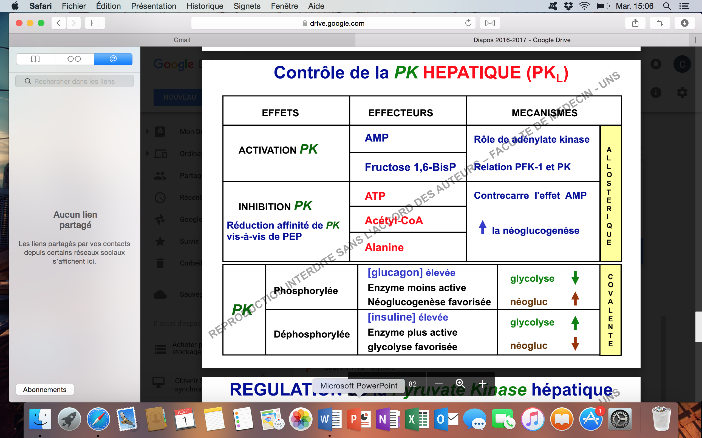
Régulation ALLOSTERIQUE (FOIE & MUSCLE)
NB : rôle important de l’adénylate KINASE qui produit de l’AMP à partir d’ADP=/= adénylate cyclase qui produit de l’AMPc à partir d’ATP.
NB : alanine régule uniquement dans le foie puisqu’il s’agit d’un des précurseurs de la NGG

Slide 32
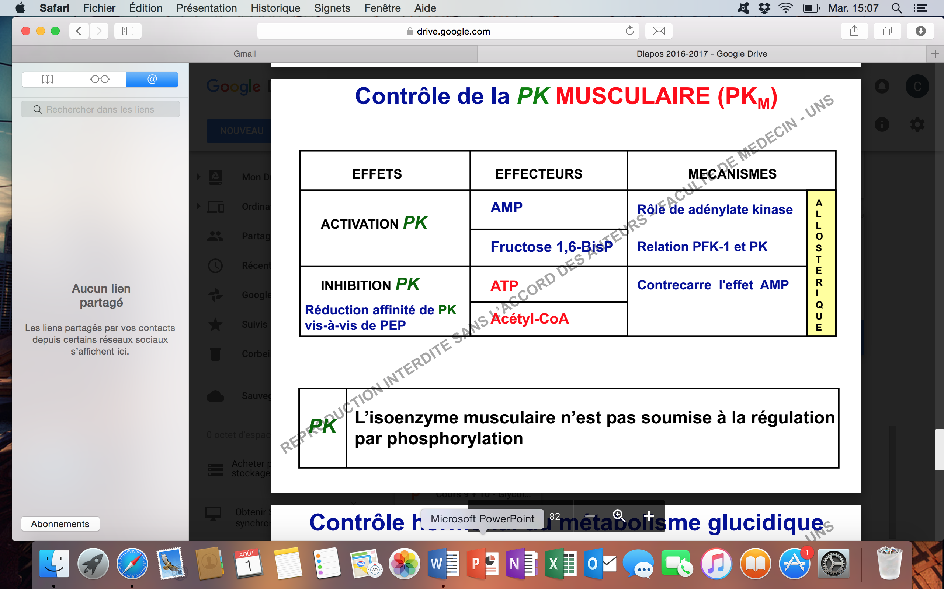

Slide 33
Régulation COVALENTE (FOIE)
ATTENTION UNIQUEMENT PRESENTE POUR LE FOIE
ATTENTION : ce n’est pas parce qu’une enzyme est phosphorylée qu’elle sera active (ex : la glycogène synthase est active déphosphorylée)

Slide 34
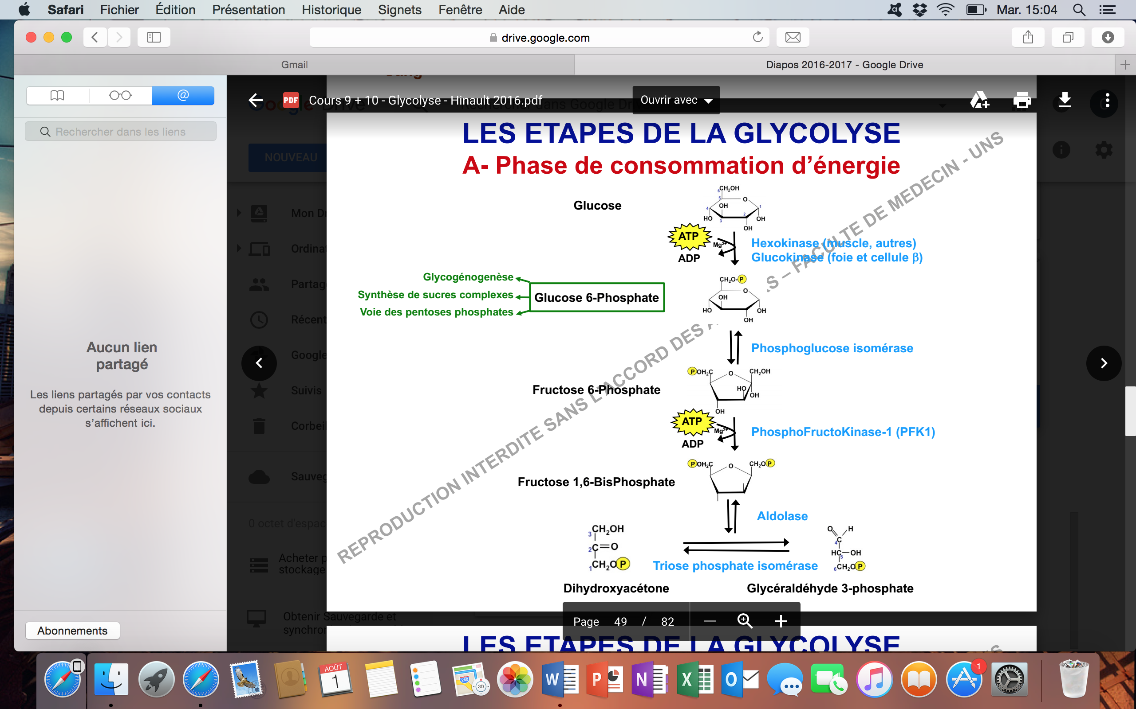
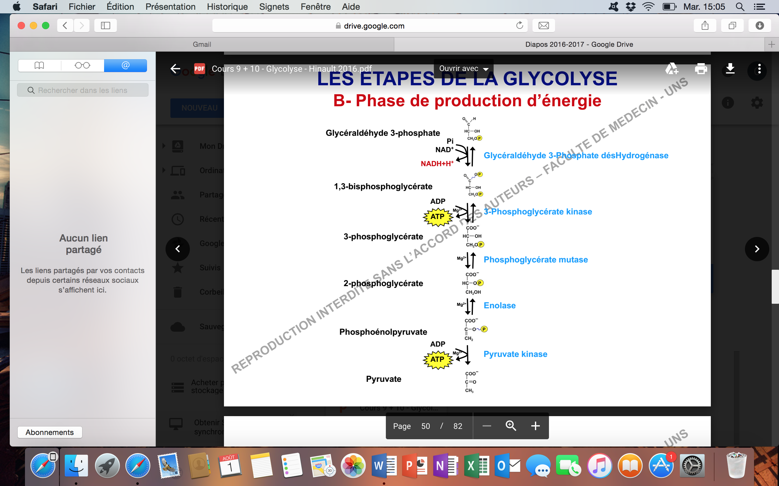
RECAP GENERAL

Slide 35
QCM: V/F

Slide 36
La glucokinase, isoforme IV des hexokinases, catalyse la 1ère réaction spécifique de la glycolyse
Dans la glycolyse musculaire, le F2,6BISP permet de réguler la PFK1
Si 2 glucoses s’engagent dans la voie, on obtient 4 ATP
La PFK1 régule le flux entrant tandis que la Pyruvate Kinase le flux sortant
La phosphorylation n’est pas synonyme d’enzyme active ( comme le montre la régulation de la PK hépatique et musculaire)

Slide 37
FAUX: c’est la 3ème réaction catalysée par la PFK1 qui est spécifique
FAUX: le F2,6BISP n’intervient que dans le FOIE
VRAI +++
Totalement VRAI
FAUX: PAS de régulation COVALENTE dans le MUSCLE

Slide 38
DESORMAIS TU AS LA FORCE DE TE FROTTER A MOI !

